Slide 1
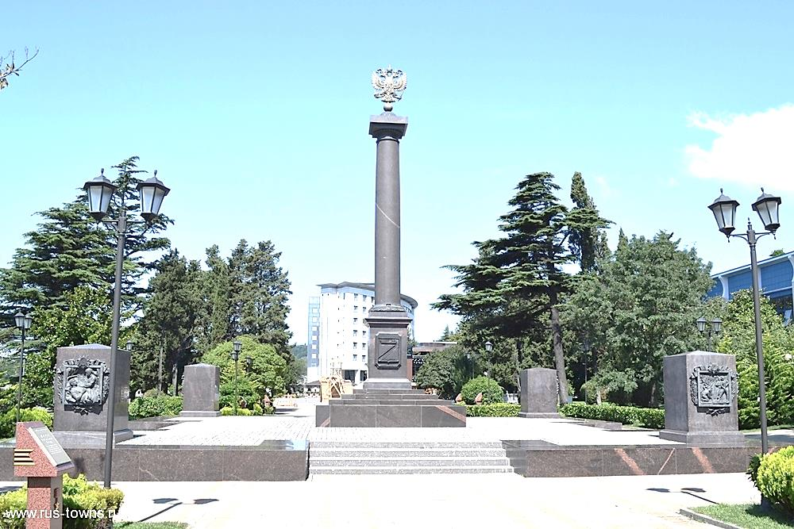
МУНИЦИПАЛЬНОЕ ОБРАЗОВАНИЕ
ТУАПСИНСКИЙ РАЙОН
ИСПОЛНЕНИЕ
БЮДЖЕТА РАЙОНА
за 2020 год

Slide 2

Бюджет муниципального образования
Туапсинский район
Настоящий информационный сборник «Бюджет для граждан» посвящен отчету об исполнении бюджета муниципального образования Туапсинский район за 2020 год.
Данный отчет является основным документом, в котором содержатся сведения о том, какие доходы получил бюджет по итогам года, на какие цели и в каком объеме были израсходованы бюджетные средства.
В этом сборнике мы хотим познакомить население Туапсинского района не только с цифрами, объемами доходов и расходов, но и пояснить, каким образом были получены соответствующие доходы и каких результатов удалось добиться в результате расходования бюджетных средств.

Slide 3
Порядок составления рассмотрения и утверждения годового отчета
об исполнении бюджета муниципального образования
Туапсинский район
Годовой отчет об исполнении бюджета муниципального образования Туапсинский район составляется финансовым управлением администрации муниципального образования Туапсинский район
Администрация муниципального образования Туапсинский район не позднее 1 апреля текущего года направляет в Контрольно-счетную палату муниципального образования Туапсинский район для подготовки заключения:
*годовой отчет об исполнении бюджета муниципального образования Туапсинский район
*иные документы, подлежащие представлению в Совет муниципального образования Туапсинский район одновременно с годовым отчетом об исполнении бюджета муниципального образования Туапсинский район"
"Контрольно-счетная палата муниципального образования Туапсинский район:
*осуществляет внешнюю проверку годового отчета об исполнении
*готовит заключение на годовой отчет об исполнении бюджета муниципального образования Туапсинский район в срок, не превышающий один месяц со дня его представления
*представляет заключение на годовой отчет об исполнении бюджета муниципального образования Туапсинский район в Совет муниципального образования Туапсинский район с одновременным направлением в администрацию муниципального образования Туапсинский район"
"Глава муниципального образования Туапсинский район:
*после получения заключения Контрольно-счетной палаты муниципального образования Туапсинский район в течение 10 дней назначает публичные слушания по отчету об исполнении бюджета муниципального образования Туапсинский район
*не позднее 1 мая текущего года представляет в Совет муниципального образования Туапсинский район годовой отчет об исполнении местного бюджета"
Годовой отчет об исполнении бюджета муниципального образования Туапсинский район утверждается решением Совета муниципального образования Туапсинский район с указанием общего объема доходов, расходов и дефицита (профицита) бюджета

Slide 4


Бюджет муниципального образования
Туапсинский район
Утвержден решением Совета муниципального образования Туапсинский район от 26 декабря 2019 года № 256
"О бюджете муниципального образования Туапсинский район на 2020 год и на плановый период 2021 и 2022 годов« (с последующими внесенными изменениями)
*Публичные слушания проведены 28 апреля 2021 года
*Получено положительное заключение Контрольно- счетной палаты муниципального образования Туапсинский район 23 апреля 2021 года

Slide 5
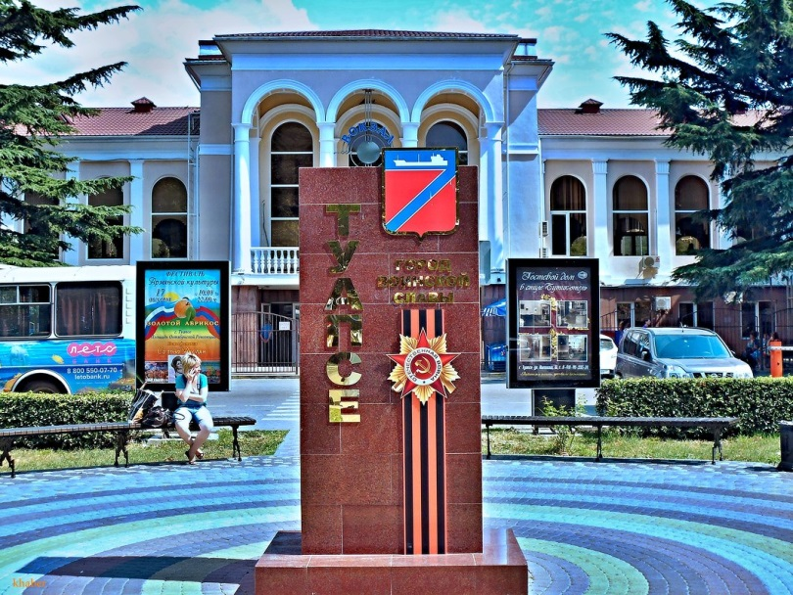
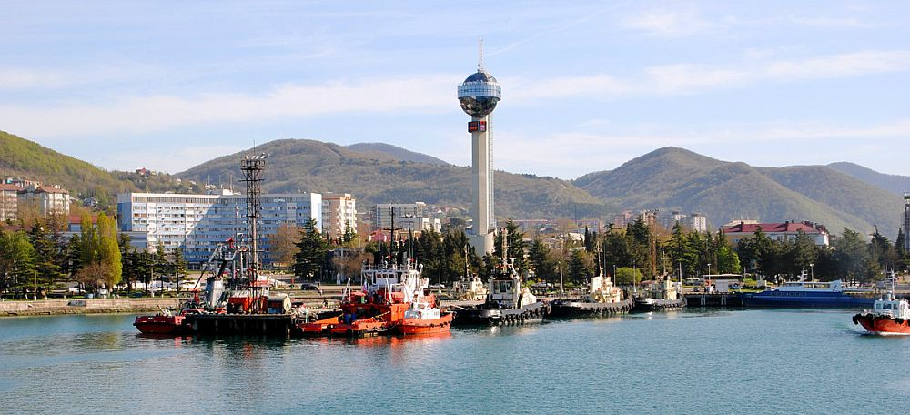
Социально экономические показатели
Численность населения
на 01.01.2020 год -
128 411 человек
Объем доходов
на 1 жителя в 2020 году
19 652 руб.
Величина прожиточного минимума на душу населения в Краснодарском крае
в 2020 году
11 261 руб.
Объем расходов
на 1 жителя в 2020 году
19 652 руб.

Slide 6
Исполнение прогноза по основным показателям социально-экономического развития за 2020 год
НАИМЕНОВАНИЕ ПОКАЗАТЕЛЕЙ | 2020 год |  | исполнение %
 | прогноз | факт
Промышленное производство (объем отгруженной продукции) по крупным и средним предприятиям, млн. руб. | 25 019,9 | 18 792,4 | 75,1
Объем услуг транспорта по крупным и средним организациям, млн.руб. | 34 093,8 | 34 473,5 | 101,1
Оборот розничной торговли по крупным и средним организациям, млн.руб. | 14 244,4 | 13 242,5 | 93,0
Оборот общественного питания по крупным и средним организациям, млн.руб. | 341,4 | 251,9 | 73,8
Объем платных услуг населению по крупным и средним организациям, млн.руб. | - | 1 448,1 | -
Ввод в эксплуатацию жилых домов, тыс. кв. м общей площади | 50,0 | 34,97 | 69,9
Среднегодовой уровень регистрируемой безработицы (в % к численности трудоспособного населения в трудоспособном возрасте) | 0,5 | 6,5 | 1 300,0
Сальдированный финансовый результат по крупным и средним организациям, млн.руб. | 21 467,3 | 23 851,5 | 111,1
Прибыль прибыльных предприятий по крупным и средним организациям, млн.руб. | 21 779,0 | 24 381,9 | 112,0
Убыток по всем видам деятельности по крупным и средним организациям, млн.руб. | 311,7 | 530,4 | 170,2
Фонд заработной платы по крупным и средним организациям, млн.руб. | 14 715,8 | 13 688,3 | 93,0
Численность работающих для расчета среднемесячной заработной платы по крупным и средним организациям, тыс. чел. | 30,1 | 28,43 | 94,5
Среднемесячная заработная плата по крупным и средним организациям, рублей | 40 676,5 | 40 118,3 | 98,6
Численность постоянного населения (среднегодовая), тыс. человек | 128,2 | 127,7 | 99,6

Slide 7
ОСНОВНЫЕ ХАРАКТЕРИСТИКИ БЮДЖЕТА
Наименование показателей | План (млн. руб.) | Факт (млн. руб.) | % исполнения
ДОХОДЫ | 2 404,3 | 2 523,5 | 105,0
РАСХОДЫ | 2 460 ,7 | 2 440,8 | 99,2
Дефицит (-), профицит (+) | -56,4 | 82,7 | х
ИСТОЧНИКИ ФИНАНСИРОВАНИЯ
ДЕФИЦИТА БЮДЖЕТА
Источники внутреннего финансирования дефицитов бюджетов - ВСЕГО -56,4 млн. руб. (план) | Уменьшение остатков:
 | Погашение коммерческого кредита – 33,6 млн. руб.
 | Увеличение остатков:
 | Возврат кредитов от поселений – 0,2 млн. руб.
 | Привлечение коммерческого кредита – 33,6 млн. руб.
 | Остатки средств на 01.01.2020 года – 56,2 млн. руб.

Slide 8
Доходы бюджета муниципального образования
Туапсинский район за 2020 год

Slide 9
Исполнение бюджета района по собственным доходам за 2020 год
млн. руб.
План
972
Факт
1 098

Slide 10
МО Туапсинский район в рейтинге среди ГО И МР
Краснодарского края по исполнению бюджета за 2020 г.

Slide 11
Структура собственных доходов бюджета района в разрезе главных администраторов доходов
29 главных администратора – 1 098 млн. руб.
182- Федеральная налоговая служба РФ (МИФНС России
№ 6 по КК)
901 млн. руб. (82%)
992,921- Управление имущественных отношений , городские поселения МО Туапсинский район
186 млн. руб.
(17%)
Прочие администраторы (Федеральные агентства РФ, отраслевые Министерства, Департаменты Краснодарского края) 11 млн. руб. (1%)
Налог на прибыль организаций, НДФЛ, налог на имущество организаций,
УСН, ЕНВД,
патентная система налогообложения
и часть госпошлины
Доходы от арендной платы за землю, доходы от продажи земельных участков, доходы от уплаты части прибыли МУП, доходы от сдачи в аренду имущества, доходы от продажи имущества
Плата за НВОС,
доходы от оказания платных услуг, штрафы

Slide 12
Исполнение собственных доходов бюджета МО Туапсинский район в разрезе основных отраслей экономики за 2020 год (уд. вес в нормативе)

Slide 13
Исполнение бюджета муниципального образования Туапсинский район по расходам за 2020 год
Исполнение бюджета по расходам представлено в программном формате на основе 20 муниципальных программ Туапсинского района, разработанных в соответствии с целями социально-экономического развития
муниципального образования Туапсинский район.
Как и в предыдущие годы, в 2020 году сохранилась социальная направленность бюджета муниципального образования Туапсинский район.
Более 83 % всех расходов бюджета - это расходы, направленные на финансирование отраслей социально-культурной сферы, которая представлена следующими отраслями: образование, культура, здравоохранение,
социальная политика, физическая культура и спорт.
тыс. рублей
ВСЕГО РАСХОДЫ БЮДЖЕТА (млн. руб.) | РАСХОДЫ НА СОЦИАЛЬНУЮ СФЕРУ (млн. руб.) | ИСПОЛНЕНО (%)
2 440,8 | 2 041,1 | 83,6

Slide 14
РАСХОДЫ В РАМКАХ МУНИЦИПАЛЬНЫХ ПРОГРАММ
НА СОЦИАЛЬНУЮ СФЕРУ (млн. руб.)
Образование
1 754,9
Спорт 133,6
Соц.
политика 112,3
Культура
19,3
Моло-дежная
политика 7,0
Здраво-охране-ние 14,0
содержание учреждений
1 518,3
содержание
учреждений
125,9
доплаты к пенсии
3,6
содержание учреждений
11,1
содержание
учреждений
6,2
Строитель-ство здания ВОП в
с. Агой
14,0
питание
и молоко 69,7
проведение мероприя-тий 0,8
доплаты водителям
0,7
адресная помощь
0,2
проведение мероприятий
8,2
охрана 62,3
найм жилья и компенсация ЖКУ 2,5
охрана 0,9
расходы в части опеки и попечи-
тельства 108,5
найм жилья
0,1
свыше 83 % расходов бюджета
кап.ремонты
65,1
спортивные мероприя-тия 6,0
иные мероприятия в рамках ГП и МП 37,0

Slide 15
РАСХОДЫ БЮДЖЕТА муниципального образования
Туапсинский район за 2020 год
 | План (тыс. руб.) | Исполнено (тыс. руб.) | Исполнение плана по расходам (%) | Доля исполнения расходов в общем объеме расходов (%)
ВСЕГО | 2 460 671,5 | 2 440 763,2 | 99,2
Общегосударственные вопросы | 252 988,6 | 245 210,3 | 96,9 | 10,0
Национальная оборона | 48,8 | 44,5 | 91,2 | менее 0,1 %
Национальная безопасность и правоохранительная деятельность | 68 857,2 | 68 684,8 | 99,7 | 2,8
Национальная экономика | 24 907,5 | 21 343,3 | 85,7 | 85,7
Жилищно-коммунальное хозяйство | 15 924,2 | 15 780,4 | 99,1 | 0,6
Образование | 1 765 305,8 | 1 761 938,3 | 99,8 | 72,2
Культура, кинематография и средства массовой информации | 19 941,5 | 19 328,3 | 96,9 | 0,8
Здравоохранение | 14 778,4 | 13 999,5 | 94,7 | 0,6
Социальная политика | 115 406,8 | 112 336,9 | 97,3 | 4,6
Физическая культура | 133 964,1 | 133 554,2 | 99,7 | 5,5
Обслуживание государственного и муниципального долга | 2 483,7 | 2 477,8 | 99,8 | 0,1
Межбюджетные трансферты | 46 064,9 | 46 064,9 | 100,0 | 1,9

Slide 16
РАСХОДЫ БЮДЖЕТА муниципального образования
Туапсинский район

Slide 17
Исполнение бюджета муниципального образования
Туапсинский район по отраслям социальной сферы за 2020 год
 | План, тыс. руб. | Исполнено, тыс. руб. | Доля расходов в общем объеме расходов (%)
РАСХОДЫ БЮДЖЕТА ВСЕГО, тыс. рублей | 2 460 671,5 | 2 440 763,2 | 99,2
ВСЕГО расходы на социальную сферу | 2 049 396,6 | 2 041 157,2 | 99,6
Образование | 1 765 305,8 | 1 761 938,3 | 99,8
Культура, кинематография и средства массовой информации | 19 941,5 | 19 328,3 | 96,9
Здравоохранение | 14 778,4 | 13 999,5 | 94,7
Социальная политика | 115 406,8 | 112 336,9 | 97,3
Физическая культура | 133 964,1 | 133 554,2 | 99,7

Slide 18
МУНИЦИПАЛЬНЫЕ ПРОГРАММЫ
Наименование | Утверждено в бюджете, тыс. руб. | Исполнено, тыс.руб. | % исполнения
ВСЕГО: | 2 310 104,1 | 2 294 083,1 | 99,3
Муниципальная программа "Развитие образования в муниципальном образовании Туапсинский район» | 1 599 338,4 | 1 598 211,6 | 99,9
Муниципальная программа "Туапсинский район - территория комфортного проживания» | 53 855,4 | 50 762,2 | 94,3
Муниципальная программа "Управление муниципальными финансами» | 40 483,7 | 40 477,8 | 100,0
Муниципальная программа «Развитие культуры в Туапсинском районе» | 85 600,4 | 84 948,1 | 99,2
Муниципальная программа "Развитие физической культуры и спорта в Туапсинском районе» | 131 665,0 | 131 553,0 | 99,9
Муниципальная программа "Развитие жилищно-коммунального хозяйства в муниципальном образовании Туапсинский район» | 18 740,1 | 18 596,3 | 99,2
Муниципальная программа "Функционирование органов местного самоуправления в муниципальном образовании Туапсинский район» | 74 321,1 | 70 716,2 | 95,1
Муниципальная программа "Молодежь Туапсинского района» | 10 092,3 | 9 958,2 | 98,7
Ведомственная целевая программа "Развитие агропромышленного комплекса на территории муниципального образования Туапсинский район» | 4 497,4 | 1 602,3 | 35,6
Муниципальная программа «По улучшению положения детей в муниципальном образовании Туапсинский район» | 57 826,5 | 54 850,5 | 94,9

Slide 19
МУНИЦИПАЛЬНЫЕ ПРОГРАММЫ
Наименование | Утверждено в бюджете, тыс. руб. | Исполнено, тыс. руб. | % исполнения
Муниципальная программа «Содействие развитию гражданского общества и гармонизации межнациональных отношений" | 10 817,6 | 10 673,9 | 98,7
Муниципальная программа "Защита населения и территории от чрезвычайных ситуаций, обеспечение пожарной безопасности" | 132 300,1 | 132 068,1 | 99,8
Муниципальная программа "Управление муниципальной собственностью" | 54 141,0 | 53 746,8 | 99,3
Муниципальная программа "Экономическое развитие Туапсинского района" | 11 280,8 | 11 215,1 | 99,4
Муниципальная программа «Доступная среда муниципального образования Туапсинского района» | 972,9 | 973,1 | 100,0
Муниципальная программа "Обеспечение безопасности населения Туапсинского района» | 10 663,7 | 10 649,8 | 99,9
Муниципальная программа «Социальная поддержка отдельных категорий граждан муниципального образования Туапсинский район» | 3 798,8 | 3 798,8 | 100,0
Муниципальная программа «Развитие санаторно-курортного и туристского комплекса муниципального образования Туапсинский район» | 9 708,9 | 9 281,3 | 95,6

Slide 20

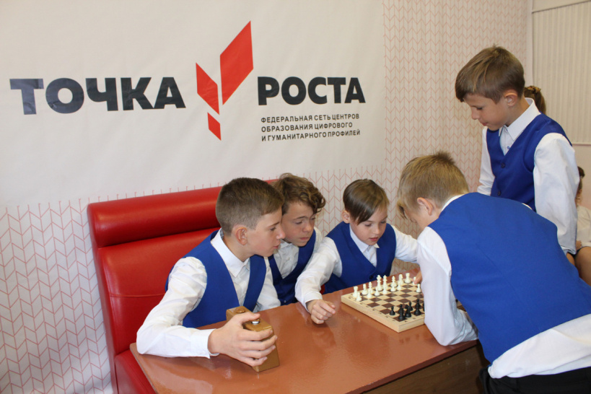
Муниципальная программа «Развитие образования в
МО Туапсинский район». Расходы – 1 598 211,6 тыс. руб.
. | обеспечение деятельности отраслевого органа и муниципальных казенных учреждений – 424 347,1 тыс. руб.
 | осуществление государственных полномочий по обеспечению государственных гарантий реализации прав на получение общедоступного и бесплатного образования – 990 849,4 тыс. руб.
 | реализация федерального проекта «Современная школа» – 11 855,7 тыс. руб.
 | проведение капитального ремонта спортивных залов общеобразовательных организаций, капитальный ремонт зданий и сооружений, благоустройство территории – 49 231,7 тыс. руб.
 | на поэтапное повышение уровня средней заработной платы – 9 001,9 тыс. руб.
 | финансирование доплат отдельным категориям работников в образовательных организациях – 3 023,6 тыс. руб.
 | на материально-техническое обеспечение учреждений – 1 006,0 тыс. руб.

Slide 21

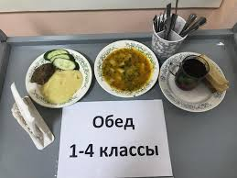
осуществление отдельных полномочий Краснодарского края по предоставлению мер социальной поддержки в виде компенсации расходов на оплату жилых помещений, отопления и освещения педагогическим работникам – 1 506,4 тыс. руб.
проведение мероприятий – 34 491,6 тыс. руб.
организация питания учащихся образовательных организаций – 26 863,6 тыс. руб.
осуществление отдельных полномочий Краснодарского края по обеспечению льготным питанием учащихся из многодетных семей – 1 516,7 тыс. руб.
осуществление отдельных полномочий Краснодарского края по обеспечению выплаты компенсации части родительской платы – 13 368,2 тыс. руб.
организация бесплатного горячего питания учащихся начальных образовательных организаций – 30 143,2 тыс. руб.
социальные выплаты на оплату жилого помещения по договору найма – 1 006,5 тыс. руб.

Slide 22
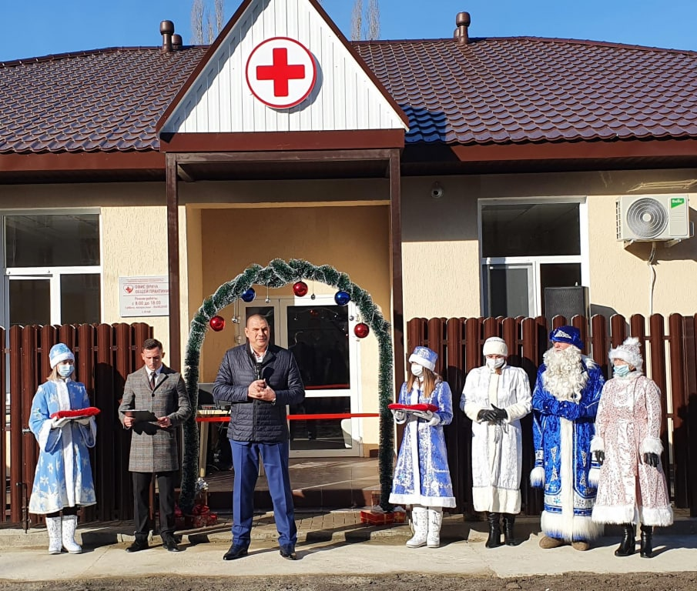
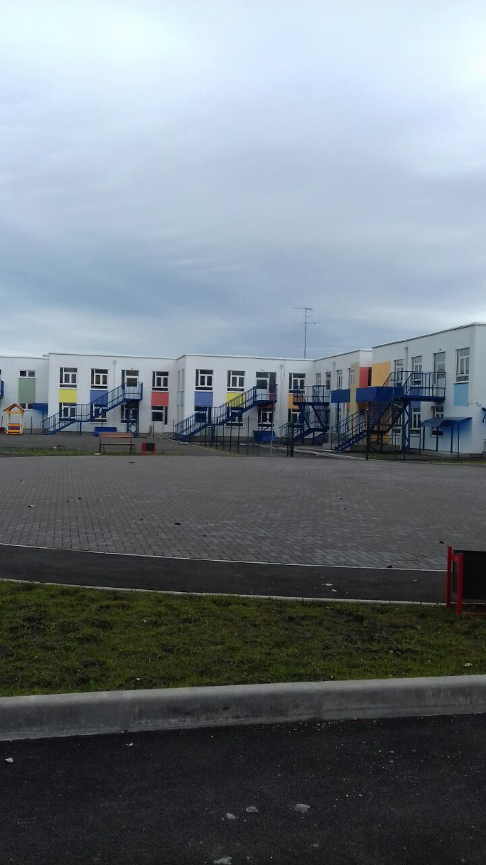

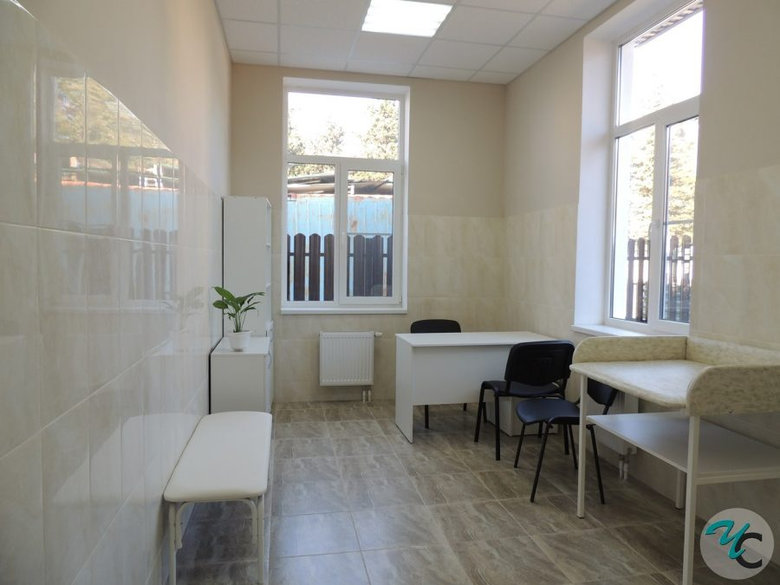
Муниципальная программа
«Туапсинский район – территория комфортного проживания»
В рамках данной программы осуществлялись расходы
в объеме 50 762,2 тыс. руб. на следующие цели:
* обеспечение деятельности отраслевого органа и казенного учреждения – 7 177,7 тыс. руб.
* проведение капитальных ремонтов объектов социальной сферы - 29 585,0 тыс. руб.
* осуществление государственных полномочий по строительству ВОП – 13 999,5 тыс. руб.

Slide 23
Муниципальная программа
«Управление муниципальными финансами»
Расходы – 40 477,8 тыс. руб.
предоставление дотации на выравнивание бюджетной обеспеченности поселений –
38 000,0 тыс. руб.
Подпрограмма "Совершенствование межбюджетных отношений в Туапсинском районе
обслуживание
муниципального долга –
2 477,8 тыс. руб.
Подпрограмма "Управление муниципальным долгом"

Slide 24


Муниципальная программа
«Развитие культуры в Туапсинском районе»
Расходы в объеме 84 948,1 тыс. рублей направлены на:
обеспечение деятельности отраслевого органа, казенного учреждения и учреждений дополнительного образования детей –
76 583,7 тыс. руб.
поэтапное повышение уровня средней заработной платы –
7 087,6 тыс. руб.
социальные выплаты на оплату жилого помещения по договору найма –
112,0 тыс. руб.
осуществление отдельных полномочий Краснодарского края по предоставлению мер соцподдержки в виде компенсации расходов на оплату жилых помещений, отопления и освещения педработникам –
62,5 тыс. руб.
проведение мероприятий (фестивали, конкурсы) - 939,8 тыс. руб.
доплаты водителям–
162,5 тыс. руб.

Slide 25
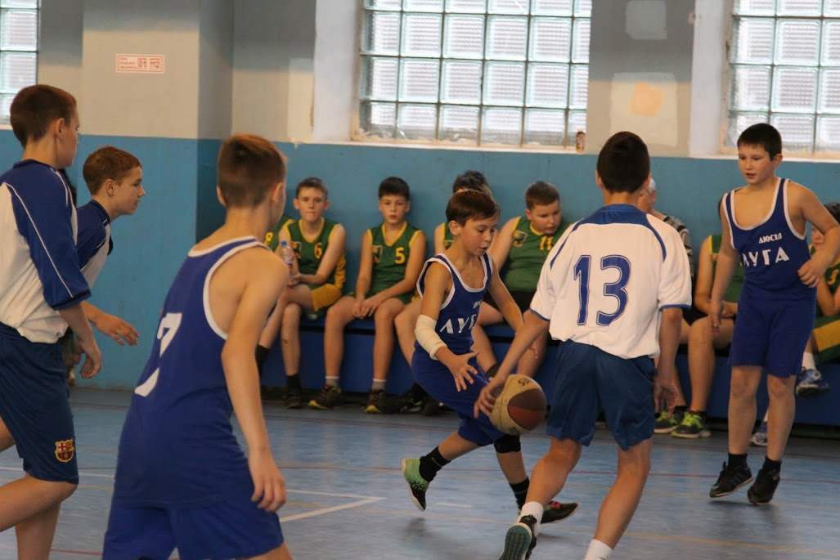

Муниципальная программа
«Развитие физической культуры и спорта в Туапсинском районе». Расходы – 131 553,0 тыс. руб.
Подпрограмма «Обеспечение деятельности учреждений по реализации государственной политики в сфере физической культуры и спорта на муниципальном уровне» - 3 249,8 тыс. руб.
обеспечение деятельности
отраслевого органа
Подпрограмма «Развитие детско-юношеского спорта» - 124 691,0 тыс. руб.
обеспечение деятельности спортивных школ, найм жилья, доплаты отдельным категориям граждан, приобретение спортивно-технологического оборудования
Подпрограмма «Развитие массового спорта» -
3 612,2 тыс. руб.
проведение спортивных мероприятий,
реализация федерального проекта
«Спорт-норма жизни»

Slide 26


Муниципальная программа
«Развитие жилищно-коммунального хозяйства в МО Туапсинский район» Расходы – 18 596,3 тыс. руб.
содержание отраслевого органа и муниципального бюджетного учреждения – 8 664,6 тыс. руб.
осуществление отдельных полномочий Краснодарского края по ведению учета граждан, нуждающихся в жилых помещениях – 605,5 тыс. руб.
осуществление отдельных полномочий Краснодарского края по осуществлению регионального жилищного надзора и лицензионного контроля – 1 261,3 тыс. руб.
внедрение и развитие инструментов инициативного бюджетирования – 8 064,9 тыс. руб.

Slide 27


Муниципальная программа
«Функционирование органов местного самоуправления в МО Туапсинский район»
РАСХОДЫ
70 716,2 тыс. руб.
Основное мероприятие «Обеспечение деятельности
казенных учреждений» –
61 872,2 тыс. руб.
Содержание муниципального казенного учреждения
"Центр обеспечения деятельности органов местного самоуправления"
Основное мероприятие «Повышение эффективности работы органов местного самоуправления и подведомственных организаций» -
8 844,0 тыс. руб.
развитие электронного документооборота, оказание услуг покопийного обслуживания, тех. сопровождение программных продуктов "АС "Бюджет", АС "УРМ", ПО "Сервер обмена данными"

Slide 28


Муниципальная программа
«Молодежь Туапсинского района»
Расходы – 9 958,2 тыс. руб.
В рамках данной программы осуществлялись расходы на:
обеспечение деятельности отраслевого органа –
3 367,1 тыс.руб.
обеспечение деятельности МКУ «Молодежный центр Туапсинского района» -
6 215,9 тыс.руб.
проведение мероприятий –
375,2 тыс.руб.

Slide 29
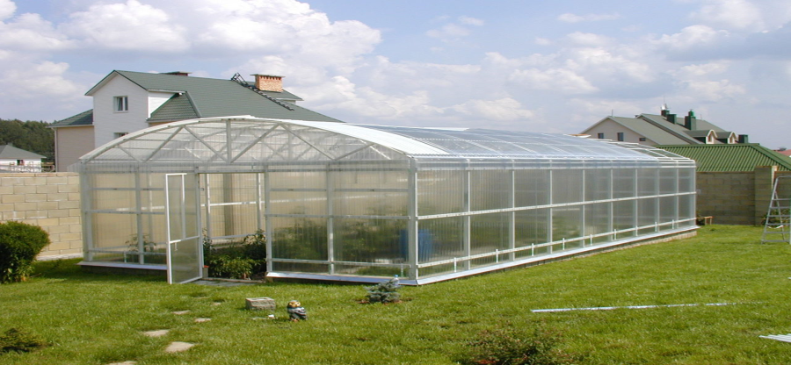
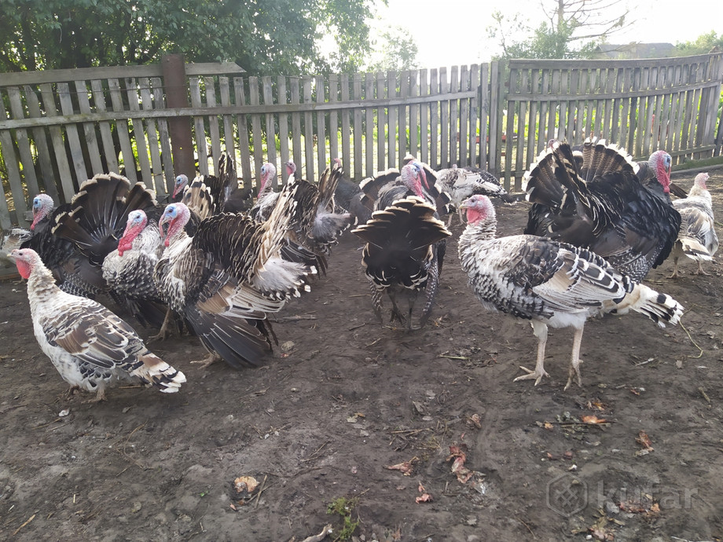
Ведомственная целевая программа
«Развитие агропромышленного комплекса на территории
МО Туапсинский район»
РАСХОДЫ – 1 602,3 тыс. руб.
предоставление субсидий на строительство теплиц, содержание маточного поголовья крупного и мелкого рогатого скота –
612,9 тыс.руб.
субсидии на возмещение части понесенных затрат на приобретение сельскохозяйственных животных, произведении и реализации молочной продукции
(краевые средства) –
989,4 тыс. руб.

Slide 30
Муниципальная программа
«По улучшению положения детей в муниципальном образовании Туапсинский район» Расходы – 54 850,5 тыс. руб.
Подпрограмма "Дети и семья" – 25,0 тыс. руб. | оплата за призы, подарки участникам мероприятий
Подпрограмма "Дети-сироты" – 54 721,8 тыс. руб. | оплата за подарки для проведения зональных этапов краевых конкурсов – 63,7 тыс. руб.
 | денежные выплаты на содержание детей-сирот и детей, оставшихся без попечения родителей, находящихся под опекой (попечительством) или переданных на воспитание в приемные семьи - 28 769,1 тыс.руб.
 | осуществление отдельных полномочий по оплате проезда детей-сирот и детей, оставшихся без попечения родителей к месту лечения и обратно – 15,0 тыс. руб.
 | осуществление отдельных полномочий на обеспечение жилыми помещениями детей-сирот и детей, оставшихся без попечения родителей, лиц из их числа – 28,3 тыс.руб.
 | осуществление отдельных полномочий по выплате единовременного пособия детям-сиротам и детям, оставшимся без попечения родителей на гос.регистрацию права собственности – 5,2 тыс. руб.
 | осуществление отдельных полномочий на выплату единовременного пособия на ремонт жилых помещений – 66,0 тыс. руб.
 | осуществление отдельных полномочий по выплате ежемесячного вознаграждения, причитающегося приемным родителям за оказание услуг по воспитанию приемных детей – 16 158,4 тыс. руб.
 | организация и осуществление деятельности по опеке и попечительству – 8 139,2 тыс. руб.
 | организация оздоровления и отдыха детей – 612,7 тыс. руб.
 | осуществление отдельных полномочий по выявлению обстоятельств, свидетельствующих о необходимости оказания детям сиротам и детям, оставшимся без попечения родителей, лицам из числа детей сирот и детей, оставшихся без попечения родителей, содействия в преодолении трудной жизненной ситуации – 459,0 тыс. руб.

Slide 31


Муниципальная программа
«По улучшению положения детей в муниципальном образовании Туапсинский район»
Подпрограмма "Дети-сироты" | осуществление отдельных полномочий на выплату ежемесячного вознаграждения патронатным воспитателям за оказание услуг по осуществлению патронатного воспитания и постинтернатного сопровождения – 221,4 тыс. руб.
 | осуществление отдельных полномочий по выплате ежемесячных денежных средств на содержание детей, переданных на патронатное воспитание – 183,8 тыс. руб.

Slide 32

Муниципальная программа
«По улучшению положения детей в муниципальном образовании Туапсинский район»
Подпрограмма «Организация отдыха, оздоровления и занятости детей и подростков" – 100,9 тыс. руб. | организация и проведение на базе образовательных учреждений лагерей дневного пребывания
Подпрограмма «Одаренные дети» - 2,8 тыс.руб. | проведение мероприятий

Slide 33
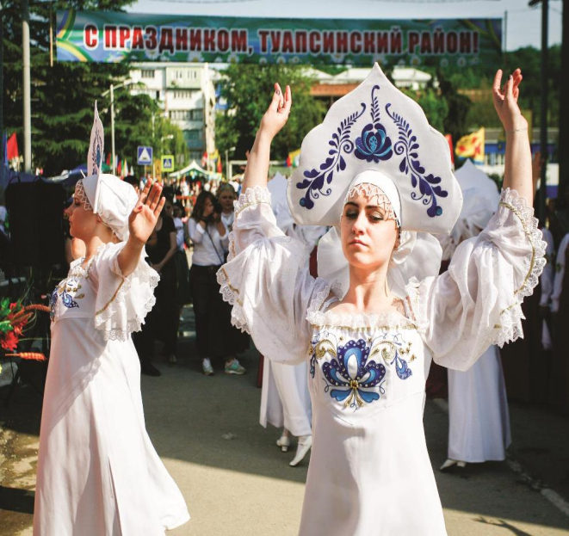

Муниципальная программа
«Содействие развитию гражданского общества и гармонизации межнациональных отношений»
Расходы – 10 673,9 тыс. руб.
Подпрограмма «Гармонизация межнациональных отношений и развития национальных культур МО Туапсинский район»:
55,2 тыс. руб. - проведение фестивалей, мероприятий
Подпрограмма «Укрепление единства российской нации на территории МО Туапсинский район»:
2 554,5 тыс. руб. - проведение мероприятий
Подпрограмма «Грантовая поддержка общественных инициатив и мероприятий, направленных на формирование и укрепление гражданского общества, гражданской идентичности и развитие национальных культур»:
8 064,2 тыс. руб.-перечисление субсидий общественным организациям

Slide 34
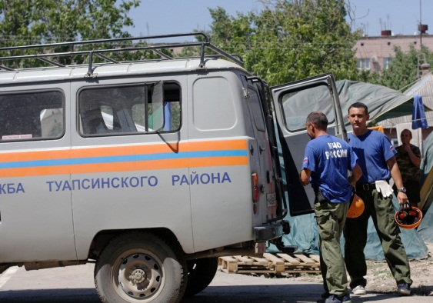
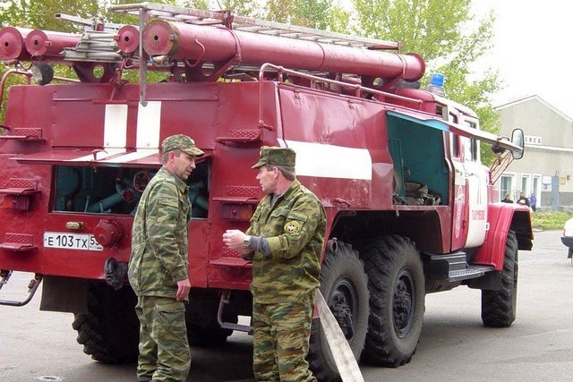
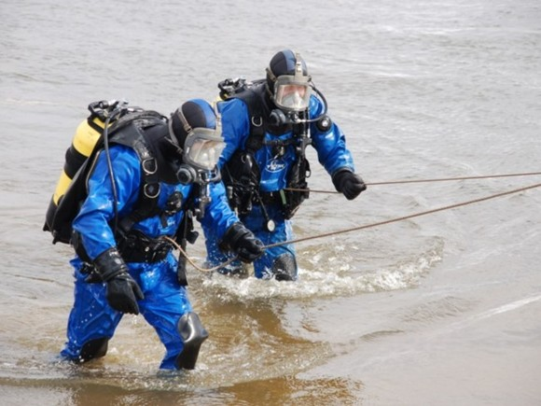
Муниципальная программа
«Защита населения и территории от чрезвычайных ситуаций, обеспечение пожарной безопасности»
Расходы – 132 068,1 тыс. руб.
Подпрограмма «Мероприятия по предупреждению и ликвидации ЧС, стихийных бедствий и их последствий» - 44 365,8 тыс. руб.
на содержание аварийно-спасательной службы, обеспечение безопасности людей на водных объектах
Подпрограмма «Обеспечение пожарной безопасности» - 9 048,0 тыс. руб.
на содержание противопожарной службы

Slide 35


Муниципальная программа
«Защита населения и территории от чрезвычайных ситуаций, обеспечение пожарной безопасности»
Подпрограмма «Служба - 112» -
15 502,2 тыс. руб.
обеспечение деятельности ситуационного центра «Службы 112»
Подпрограмма «Профилактика терроризма на территории МО Туапсинский район» -
63 152,1 тыс. руб.
профилактика террористических проявлений на территории муниципального образования Туапсинский район

Slide 36


Муниципальная программа
«Управление муниципальной собственностью»
* обеспечение деятельности отраслевого органа –
6 570,3 тыс. руб.
* предоставление субсидии на выполнение муниципального задания МБУ «Комитет земельных отношений» – 12 050,1 тыс. руб.
* проведение мероприятий по оценке недвижимости муниципальной собственности –
1 022,9 тыс. руб.
* работы по внесению изменений в генеральные планы – 118,7 тыс. руб.
* обеспечение отдельных полномочий по предоставлению жилых помещений детям-сиротам – 33 984,8 тыс. руб.
Расходы –
53 746,8 тыс. руб.

Slide 37


Муниципальная программа
«Экономическое развитие
Туапсинского района»
Расходы –
11 215,1 тыс. руб.
Подпрограмма «Формирование инвестиционной привлекательности муниципального образования Туапсинский район» –650,4 тыс. руб. | расходы за изготовление презентационной продукции
Подпрограмма «Жилище» – 3 244,0 тыс. руб. | социальные выплаты молодым семьям на приобретение жилого помещения (3 семьи)
Подпрограмма "Информационное обеспечение населения муниципального образования Туапсинский район" – 7 062,6 тыс. руб. | обслуживание интернет-сайта администрации МО Туапсинский район; организация информационного обеспечения через радиоэфир в рамках новостных и тематических программ; организация информационного обеспечения через печатные СМИ и через телеэфир в рамках новостных и тематических программ
Подпрограмма «Поддержка малого и среднего предпринимательства» – 258,1 тыс. руб. | консультационные услуги субъектам малого и среднего предпринимательства

Slide 38
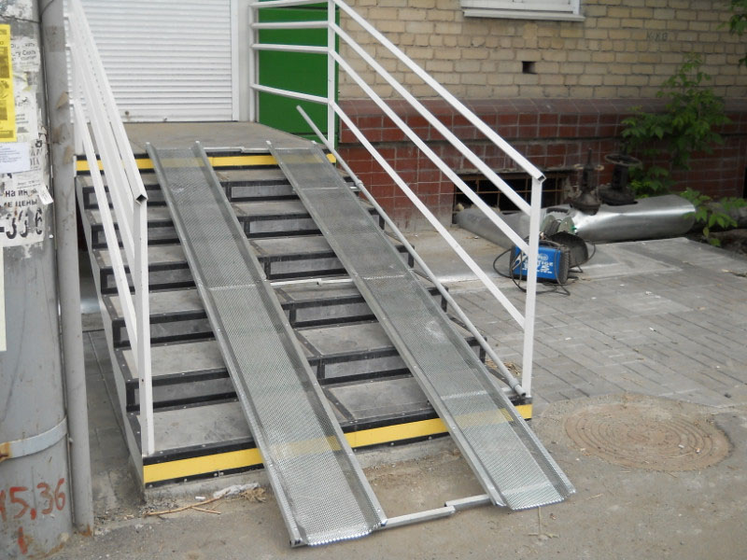
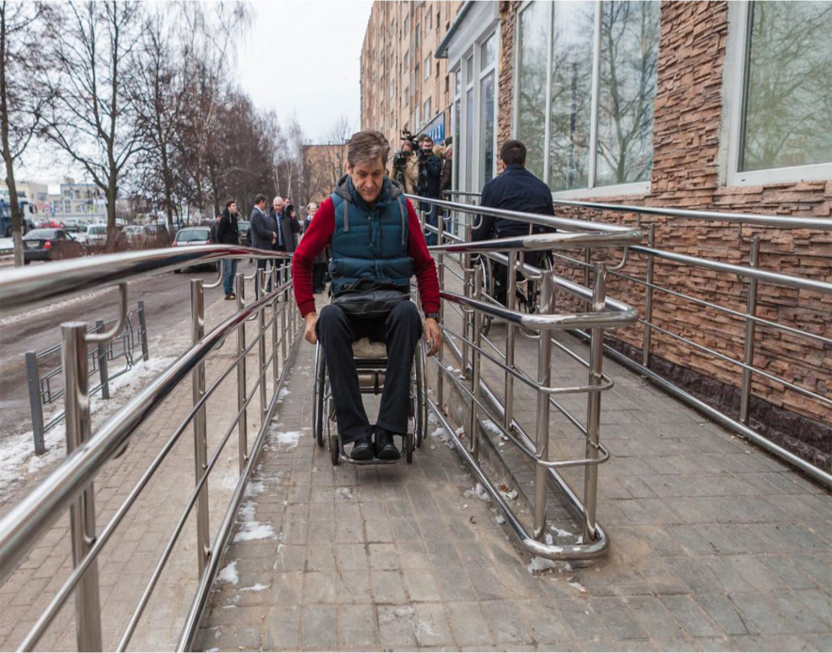
Муниципальная программа
«Доступная среда муниципального образования Туапсинский район»
В рамках программы произведены расходы на повышение уровня доступности приоритетных объектов и услуг для инвалидов и маломобильных групп населения
Расходы – 973,1 тыс.руб.

Slide 39

Муниципальная программа
«Обеспечение безопасности населения Туапсинского района»
РАСХОДЫ –
10 649,8 тыс. руб.
Подпрограмма «Поддержка реестровых казачьих обществ Туапсинского района» -
10 178,9
тыс. руб.
на оказание финансовой поддержки социально ориентированных казачьих обществ на осуществление деятельности по профилактике социально опасных форм поведения
Подпрограмма «Укрепление правопорядка,
профилактика правонарушений, усиление борьбы с преступностью и противодействие коррупции в Туапсинском районе –
470,9 тыс. руб.
изготовление методических и агитационных материалов профилактической направленности

Slide 40


Муниципальная программа
«Социальная поддержка отдельных категорий граждан муниципального образования Туапсинский район».
В рамках программы произведены расходы на:
Расходы – 3 798,8 тыс. руб.
выплату доплат к пенсии муниципальным служащим – 3 598,8 тыс. руб.
оказание адресной помощи гражданам, оказавшимся в трудной жизненной ситуации – 200,0 тыс. руб.

Slide 41
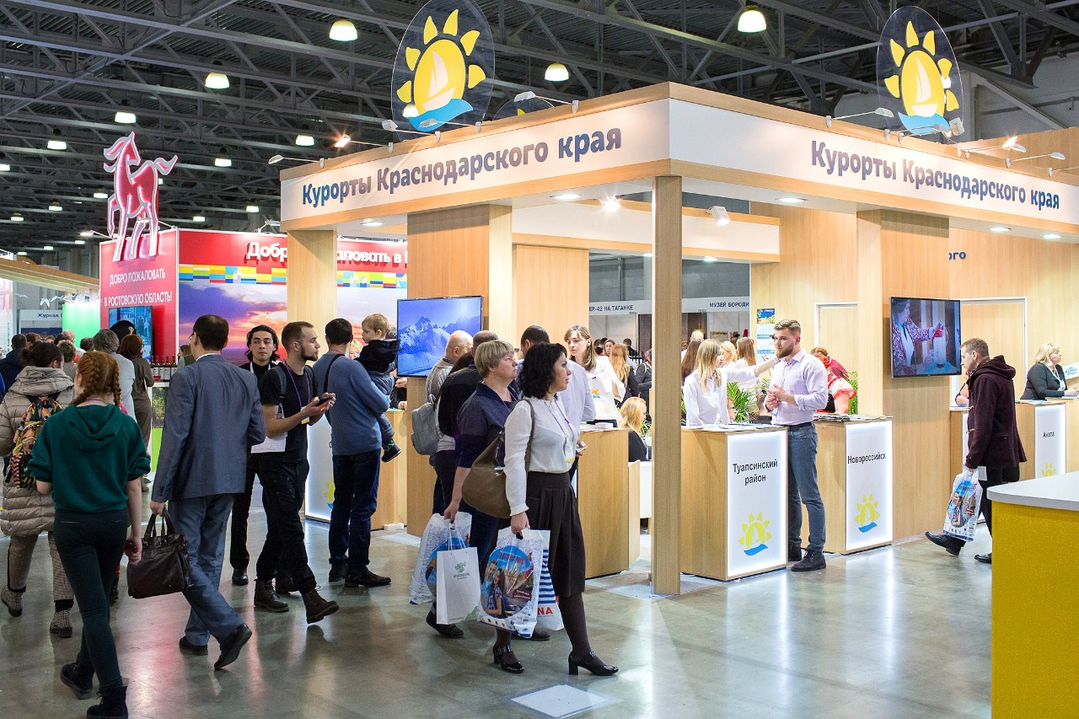
Муниципальная программа
«Развитие санаторно-курортного и туристского комплекса муниципального образования Туапсинский район»
Расходы – 9 281,3 тыс. руб.
В рамках программы осуществлялись расходы
на следующие цели:
обеспечение деятельности отраслевого органа –
5 462,3 тыс. руб.
на выполнение муниципального задания МБУ «Центр развития пляжного отдыха и туризма» -
3 071,2 тыс. руб.
участие в выставках, перечисление членских взносов в ассоциацию «Совет муниципальных образований Краснодарского края –
747,8 тыс. руб.

Slide 42
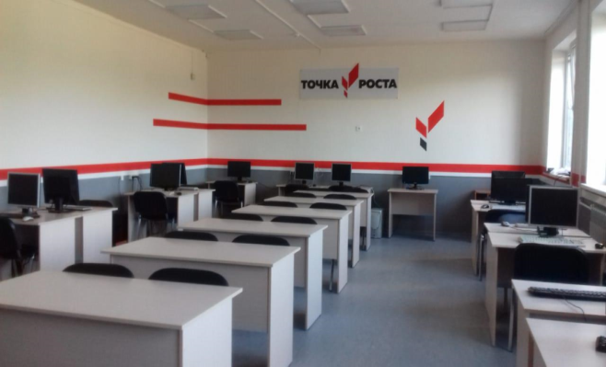

Национальные проекты
на условиях софинансирования
«Современная школа» -
11,8 млн. руб.
-«Технология» - СОШ № 8 г. Туапсе,
СОШ № 14 с. Кривенковское,
СОШ № 34 пгт. Джубга;
-«Точки роста» -СОШ № 24 с. Агой.
«Спорт-норма жизни» - 3,3 млн. руб.
(спортивная школа № 6 г. Туапсе)

Slide 43
Строительство здания амбулатории врача общей практики с. Агой
средства бюджета Краснодарского края 14,0 млн. руб.

Slide 44

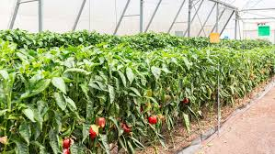
НЕПРОГРАММНЫЕ РАСХОДЫ
Объем средств составляет 146 680,1 тыс. рублей:
обеспечение деятельности высшего должностного лица муниципального образования Туапсинский район – 1 815,4 тыс. рублей | обеспечение деятельности Совета муниципального образования Туапсинский район – 1 805,5 тыс. рублей | обеспечение деятельности администрации муниципального образования Туапсинский район – 90 121,8 тыс. рублей | на обеспечение функций органов местного самоуправления по передаваемым полномочиям поселений (по осуществлению внутреннего муниципального финансового контроля) – 448,0 тыс. рублей
на обеспечение функций органов местного самоуправления по передаваемым полномочиям поселений (по осуществлению полномочий в области строительства, архитектуры, градостроительства и муниципального земельного контроля) – 745,2 тыс. рублей | оплата расходов по исполнительным листам - 5 662,7 тыс. рублей | на осуществление отдельных полномочий Краснодарского края по созданию и организации деятельности комиссий по делам несовершеннолетних и защите их прав – 3 280,1 тыс. рублей | на осуществление отдельных полномочий Краснодарского края по поддержке сельскохозяйственного производства – 601,0 тыс. рублей

Slide 45
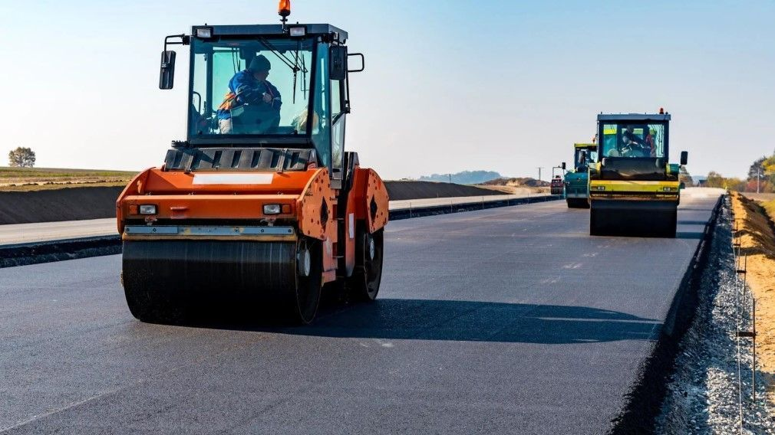
НЕПРОГРАММНЫЕ РАСХОДЫ
осуществление полномочий по составлению (изменению) списков кандидатов в присяжные заседатели федеральных судов общей юрисдикции в Российской Федерации – 2,8 тыс. рублей | расходы на проведение мероприятий по мобилизационной подготовке – 44,5 тыс. рублей | на финансовое обеспечение непредвиденных расходов – 10 487,3 тыс. рублей
на обеспечение деятельности финансового управления администрации муниципального образования Туапсинский район - 22 104,8 тыс. рублей | мероприятия по поддержке дорожного хозяйства – 2 045,0 тыс. рублей | на обеспечение деятельности контрольно-счетной палаты муниципального образования Туапсинский район - 7 516,0 тыс. рублей

Slide 46

ФИНАНСОВОЕ УПРАВЛЕНИЕ АДМИНИСТРАЦИИ
МУНИЦИПАЛЬНОГО ОБРАЗОВАНИЯ
ТУАПСИНСКИЙ РАЙОН
Наш адрес: 352800, г. Туапсе, ул. Свободы, д.3
Телефон: (86167) 2-28-17, 2-57-11, 2-53-11
Адрес электронной почты: tuaprfin@mail.ru

